Slide 1
Финансирование инвестиционных проектов за счет средств китайской кредитной линии и семейного капитала

Slide 2
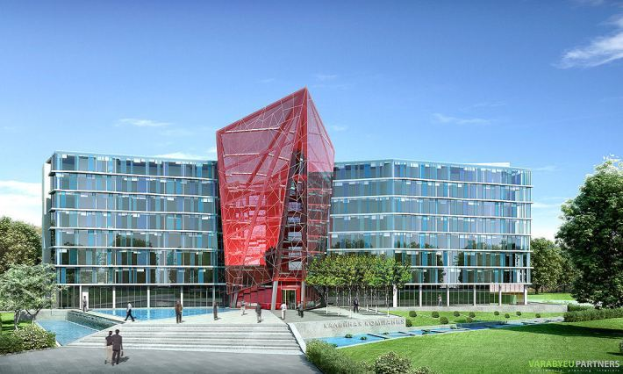
О БАНКЕ РАЗВИТИЯ
Основан в 2011 году в соответствии с рекомендациями МВФ и ВБ
Более 95 % акций принадлежит Правительству Республики Беларусь
Банк развития создает уникальную среду
  для роста и развития новых идей и направлений бизнеса в сфере МСП. Программа поддержки МСП, одобрена Всемирным банком
БРРБ предоставил > USD 500 млн. экспортных кредитов с 2013 года
Единственный белорусский банк, имеющий:
  представительство в Лондоне
  гарантию Правительства по всем облигациям банка
Рейтинги «B-/B» от S&P / Fitch со «стабильным» прогнозом
Отдел экспортного финансирования

Slide 3
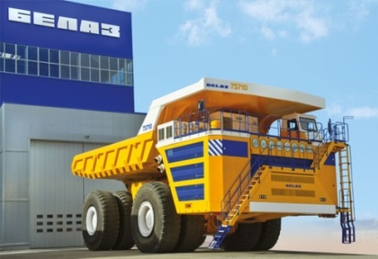



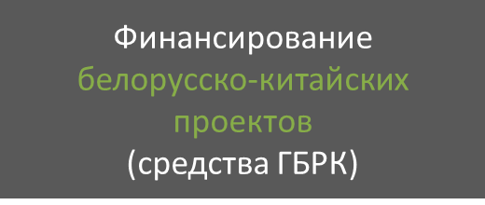


БАНК РАЗВИТИЯ: ОСНОВНЫЕ НАПРАВЛЕНИЯ ДЕЯТЕЛЬНОСТИ
Основная платформа деятельности Банка развития – предложение эксклюзивных финансовых услуг на неконкурентной основе с коммерческими банками
Инвестиционное кредитование
Предоставление экспортного финансирования
Поддержка
МСП
Центральный офис БРРБ, г.Минск
ОСНОВНЫЕ НАПРАВЛЕНИЯ
!
Директивное кредитование
в рамках реализации государственных программ и мероприятий
Кредитование проектов в рамках управления средствами
семейного капитала
!
Управление клиентского менеджмента

Slide 4



Финансирования инвестиционных проектов за счет средств ГБРК
Кредитная линия $ 700 млн. для целей финансирования белорусско-китайских инвестиционных проектов.
Приоритетные отрасли финансирования - транспорт, энергетика, промышленность, инфраструктура, проекты малого и среднего бизнеса, а также проекты, реализуемые резидентами Китайско-Белорусского индустриального парка
Сумма проекта – не менее $ 1,0 млн.
Собственное участие – не менее 15 % стоимости инвестиционного проекта (собственные средства заявителя и/или приравненные к ним)
Конечные получатели кредитных средств ГБРК – юридические лица Республики Беларусь, в том числе субъекты малого и среднего бизнеса (Указ Президента Республики Беларусь «Об использовании кредитных ресурсов ГБРК» от 15.05.2015 №208)
Управление клиентского менеджмента

Slide 5

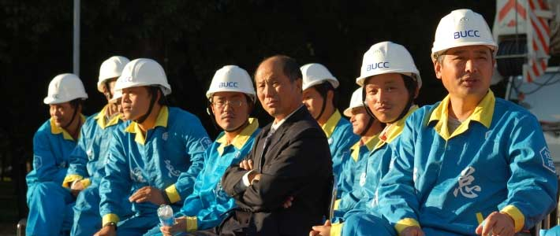
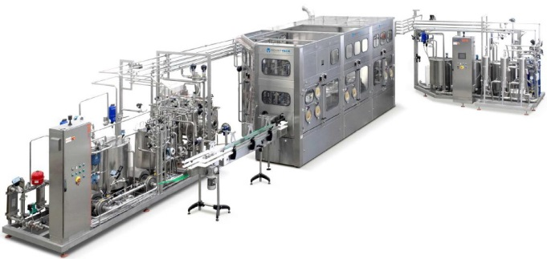
















Требования, предъявляемые ГБРК к инвестиционным проектам
Доля участия китайской стороны – как правило, не менее 50% от общей стоимости проекта (приобретение китайского оборудования и/или выполнение генподрядных работ)
Строительно-монтажные работы
Товары инвестиционного характера (оборудование)
20 организаций КНР, имеющих аттестаты соответствия на право выполнения функций генерального подрядчика в Республике Беларусь
…
…
Управление клиентского менеджмента

Slide 6





Условия финансирования инвестиционных проектов за счет средств ГБРК
Объем предоставляемого Банком кредита – не более 85% от суммы инвестиций в основной капитал по соответствующему проекту, включая НДС
Процентная ставка –плавающая в размере ставки Libor 6m, увеличенной на 5,5 п.п.
значение ставки на 09.10.2017 года Libor 6m составляет 1.51878 % годовых.
Комиссия за обязательство – 0,4% годовых от суммы невыбранного кредита
Комиссия за управление – 0,8% единоразово от суммы кредита
Валюта кредита – доллары США
Срок предоставления – устанавливается исходя из сроков окупаемости проекта и не должен превышать 15 лет
Уплата процентов - ежемесячно с месяца, следующего за месяцем предоставления кредита
Начало погашения основного долга – после ввода объекта в эксплуатацию, выхода на проектные мощности, но не более 5 лет
Управление клиентского менеджмента

Slide 7




Требования, предъявляемые Банком развития к инвестиционным проектам
1.Инвестиционный проект принимается к рассмотрению в случае признания его экономически эффективным и финансово реализуемым
2.Кредитование заявителей в иностранной валюте осуществляется для реализации валютоокупаемых проектов или при достаточности белорусских рублей для обслуживания кредита
3.Исполнение обязательств по кредитным договорам - залог недвижимого и движимого имущества, поручительство, гарантия, страхование Банком риска невозврата кредита, гарантийный депозит денег, перевод на Банк правового титула на имущество, в том числе на имущественные права, иные способы, предусмотренные законодательством Республики Беларусь.
Требования, предъявляемые Банком к бизнес-плану, обеспечению, а также перечень документов для получения кредита размещен на официальном сайте Банка развития
Управление клиентского менеджмента

Slide 8
Финансирование инвестиционных проектов за счет средств Семейного капитала
Объем предоставляемого Банком кредита – не более 80% от суммы инвестиций в основной капитал по соответствующему проекту (капитальные затраты без НДС), по стартап-компании (имеющей стратегического инвестора, или в уставном фонде которой доля Республики Беларусь либо ее административно-территориальных единиц (международной финансовой организации) превышает 50%) –
не более 70% от суммы капитальных затрат без НДС
Процентная ставка – libor 12 m + 6,3 п.п. годовых. Никаких дополнительных комиссий и плат за пользование кредитом не взимается.
Используется значение ставки Libor, сложившееся за последний рабочий день года, предшествующего выдаче кредита (на 31.12.2016 – 1,68567% годовых)
Валюта кредита – доллары США
Срок предоставления – устанавливается исходя из сроков окупаемости проекта и не должен превышать 15 лет
Уплата процентов - ежемесячно с месяца, следующего за месяцем предоставления кредита
Отсрочка по основному долгу (льготный период) – до момента ввода объекта в эксплуатацию (выхода объекта на проектную мощность)
Управление клиентского менеджмента

Slide 9
Контакты
ОАО «Банк развития Республики Беларусь»
220002, Республика Беларусь,
г. Минск, пр-т Машерова, 35
Тел.: +375 17 385 96 12
Факс: +375 17 292 70 16
E-mail: office@brrb.by
http://brrb.by/
Шагидевич Ренат Игоревич
Главный специалист Управления
клиентского менеджмента
Тел: (8017) 309 68 67; (8029) 343 90 76
e-mail: shagidevich.r@brrb.by
Надеемся увидеть Вас в числе наших клиентов
Управление клиентского менеджмента

